Slide 1
Informazioni per le matricole

Slide 2
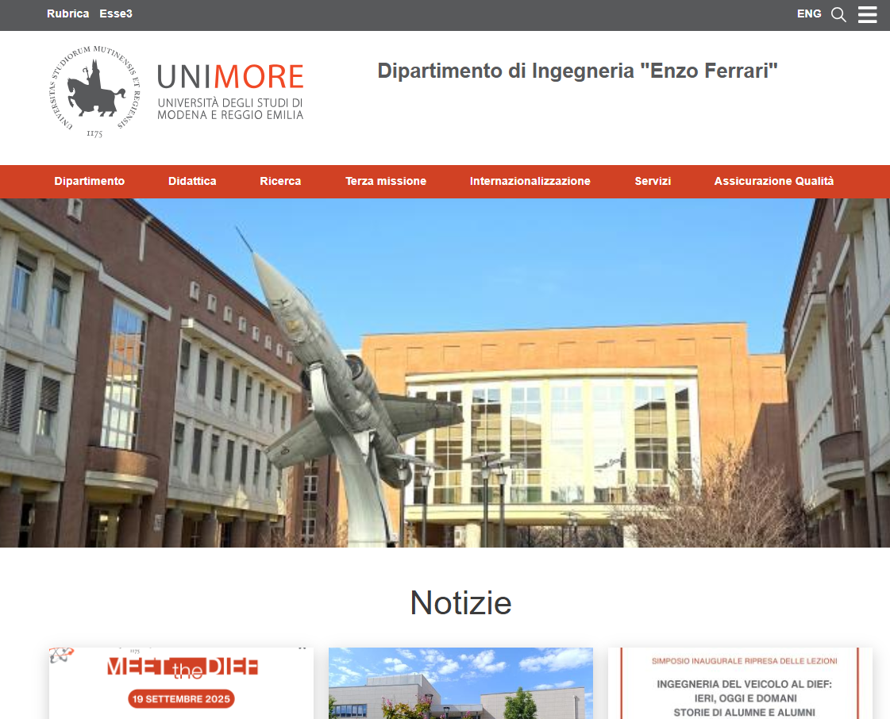
Sito del Dipartimento
www.ingmo.unimore.it

Slide 3
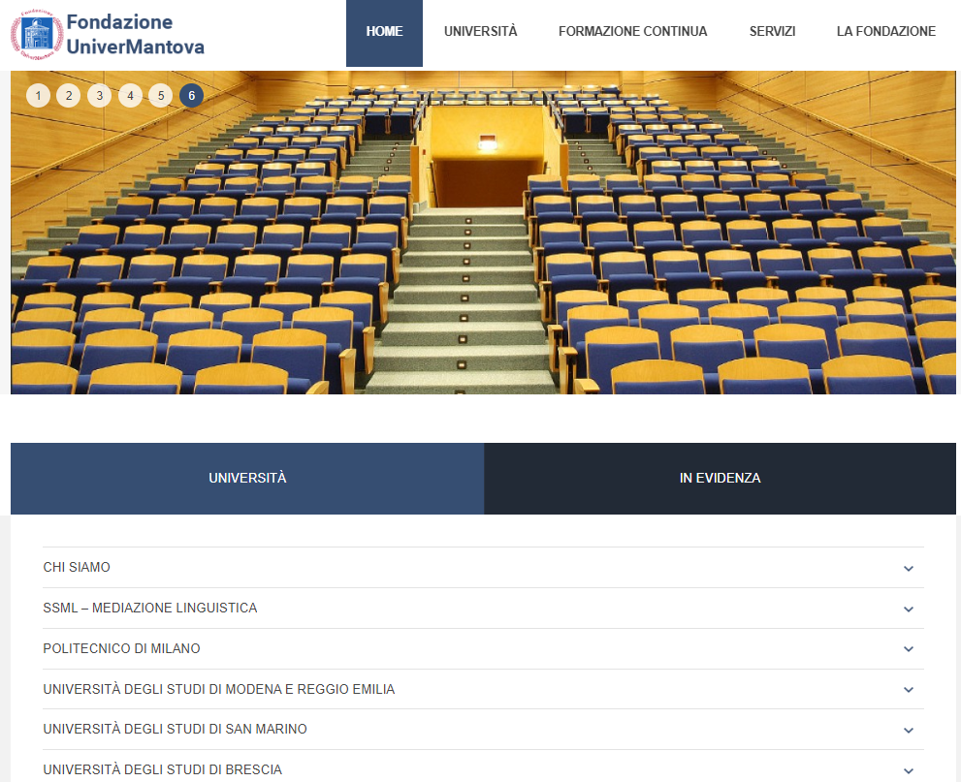
Sito UniverMantova
www.unimn.it

Slide 4
OFA
Obblighi formativi aggiuntivi
Se l’esito del TOLC non è positivo (maggiore o uguale a 10 in Matematica e maggiore o uguale a 16 nel totale), allo studente viene assegnato un Obbligo Formativo Aggiuntivo (OFA) da soddisfare entro il primo anno di corso, attraverso le prove di compensazione degli OFA.
Il soddisfacimento è propedeutico agli esami del I anno il cui Settore Scientifico Disciplinare (SSD) sia MAT/xx e FIS/xx, ossia finché l'OFA non è superato, non è possibile sostenere gli esami del I anno dei Settori indicati.
Inoltre, lo studente che, al 30 settembre dell'anno successivo a quello di immatricolazione, risulti non aver assolto gli OFA, viene iscritto come ripetente al I anno.

Slide 5
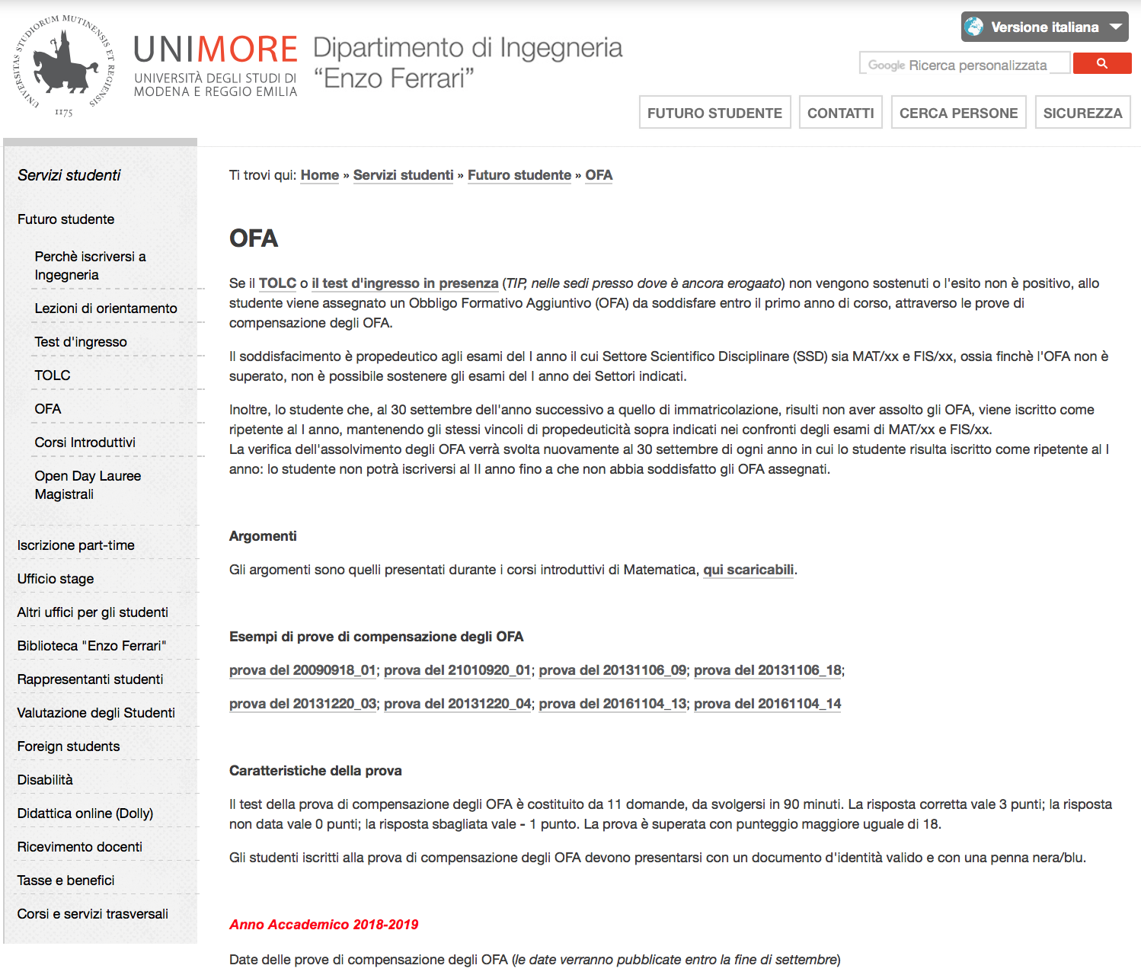
OFA
Servizi Studenti -> Futuro Studente
-> TOLC: informazioni e date (finiscono a novembre)
-> OFA: informazioni e date

Slide 6
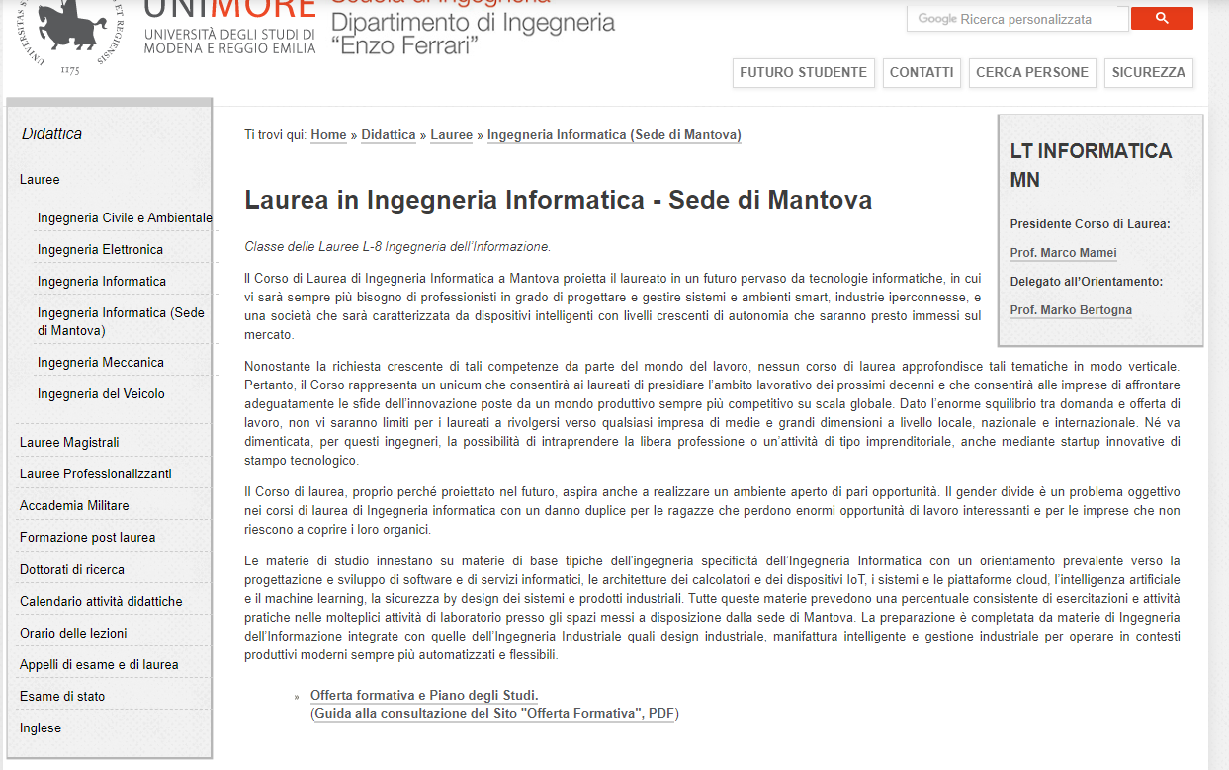
Pagine dei Corsi di Studio
Didattica -> Lauree -> Ingegneria Informatica Mantova
Offerta formativa e Piano degli studi

Slide 7
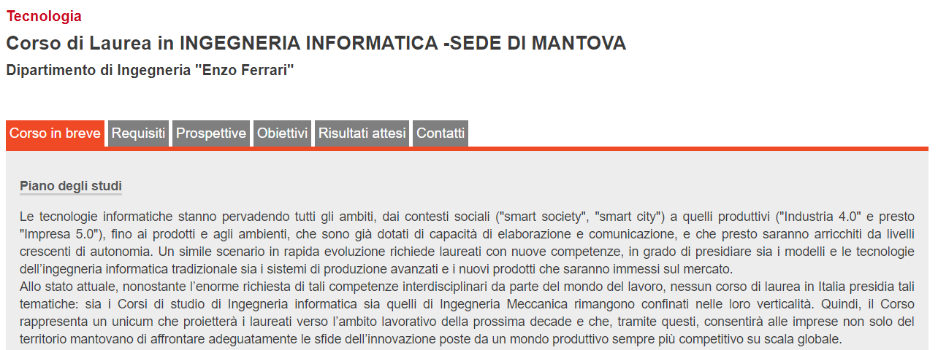
Pagine dei Corsi di Studio
Didattica -> Lauree -> Ingegneria Meccanica

Slide 8
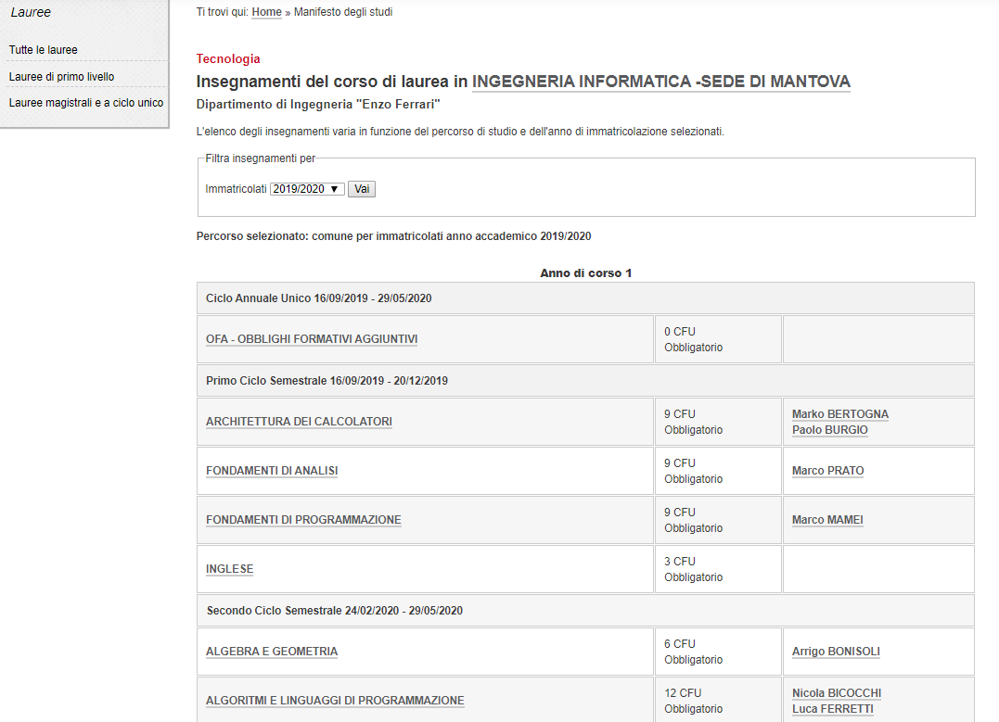
Pagine dei Corsi di Studio
ANNO di IMMATRICOLAZIONE
(coorte)

Slide 9
Inglese
Pagina dedicata all’Inglese
https://www.ingmo.unimore.it/it/didattica/inglese
sotto Didattica
Didattica -> Inglese
Inglese: si può superare tramite Test d’ingresso, certificati o prove di Conoscenza della lingua inglese.
Test d’Ingresso: test informatizzato di conoscenza della lingua inglese riservato alle matricole e si tiene in varie date presso i laboratori di Ateneo.
Ulteriori informazioni sul Test d’ingresso(modalità di iscrizione, date, contenuti, …) possono essere ottenute alla pagina del Centro Linguistico di Ateneo.
Da superare prima di iscriversi al III anno!

Slide 10
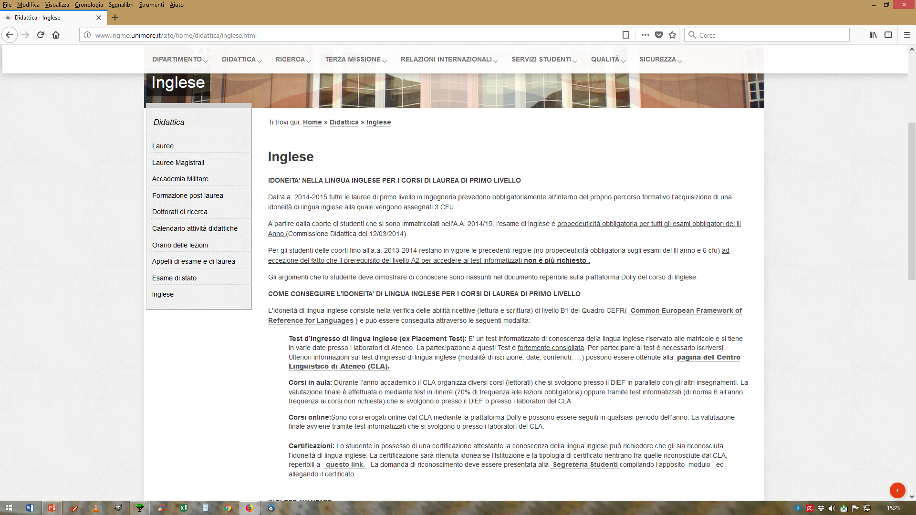
Inglese
Didattica -> Inglese
Link al Centro Linguistico di Ateneo per Test d’ingresso di Inglese
L’iscrizione alle prove e le date delle stesse sono le stesse di un qualsiasi altro esame e sono gestite dal sistema Esse3.

Slide 11
Esse3
Servizi web per studenti e docenti
https://www.esse3.unimore.it/
Iscrizioni -> Immatricolazioni ai corsi di Laurea (vedi link metà pagina)
Portale di gestione della procedura di immatricolazione e dell’intera carriera della studente
Nuovo utente: procedere prima con la “Registrazione”
Le credenziali di accesso a Esse3 sono unificate a quelle che si utilizzano per accedere via web alla propria casella di posta elettronica di Ateneo ed agli altri servizi informatici UNIMORE (Dolly, Wi-fi, VPN, ecc.).

Slide 12
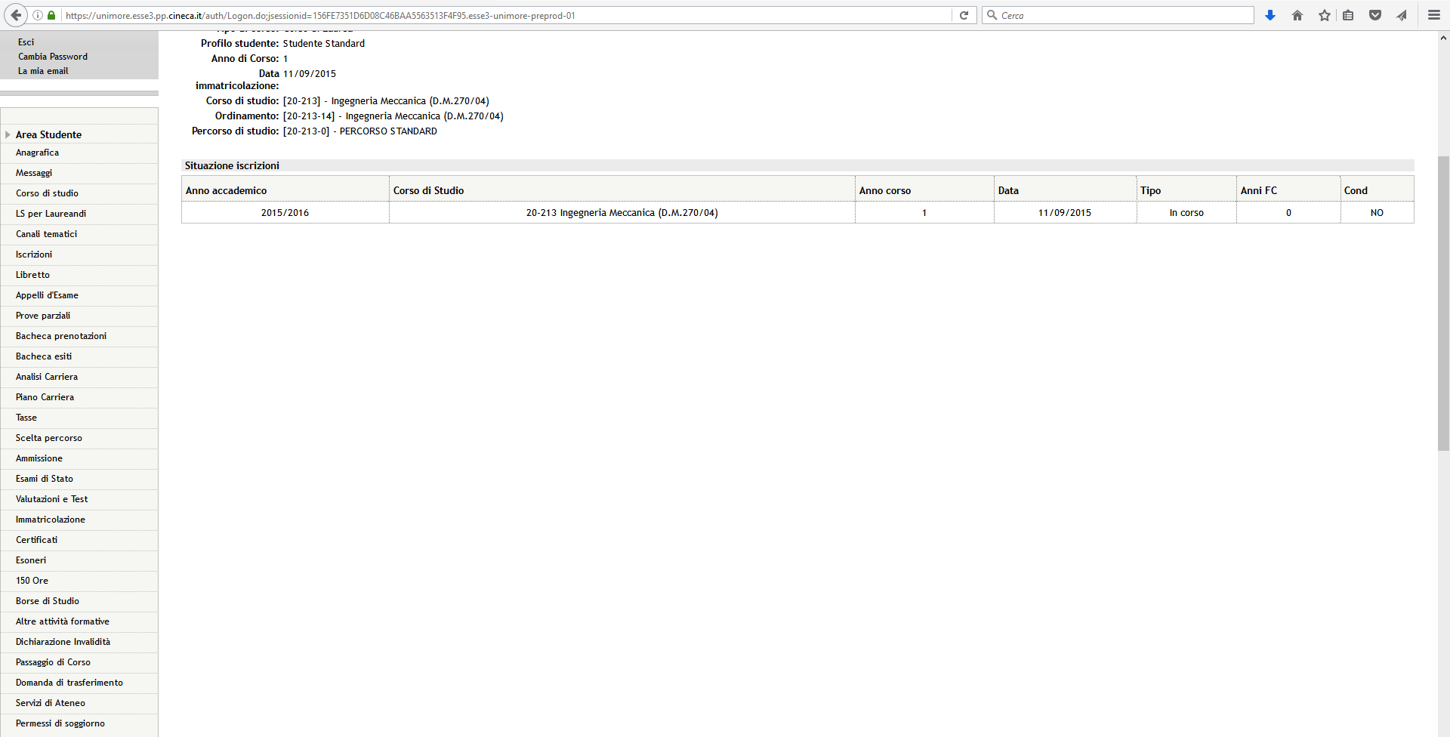
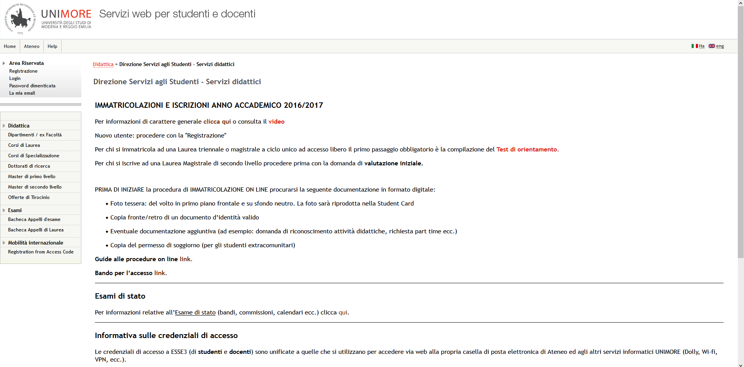
Esse3
Tramite la funzione Appelli d’Esame ci si iscrive agli esami: obbligatorio. Nel libretto sono presenti gli insegnamenti e i relativi voti.
Tramite la funzione Servizi di Ateneo si compilano i questionari

Slide 13
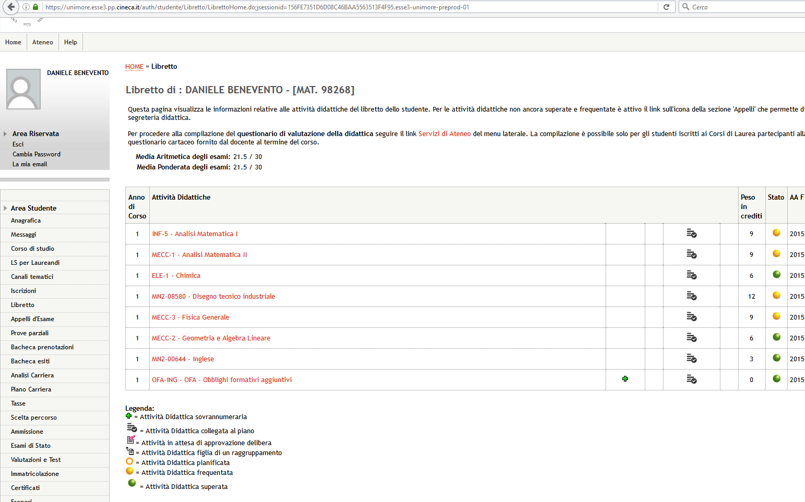
Esse3
Tramite la funzione Libretto si visualizzano le attività didattiche dello studente, superate e non.
Per le attività didattiche non ancora superate e frequentate è possibile iscriversi agli appelli.

Slide 14
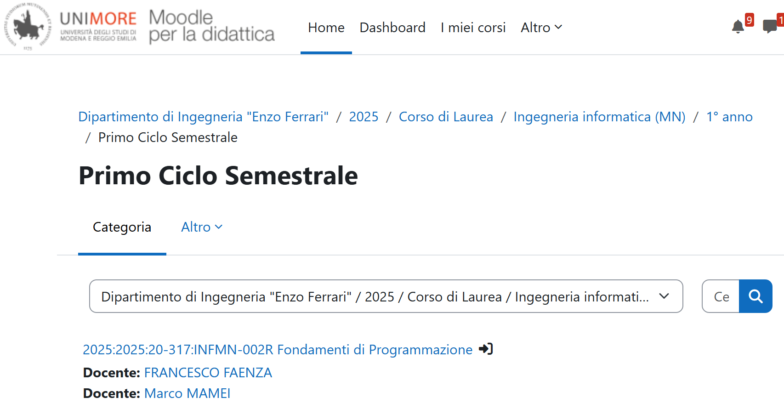
Il materiale didattico: Moodle
http://moodle.unimore.it

Slide 15
Informazioni Extra
Segreteria Studenti, segreteria.studenti@unimn.it
Marco mamei, marco.mamei@unimore.it
Rappresentanti degli Studenti:
  Alessandra Ghizzi, 338550@studenti.unimore.it
  Hamza Lousaief, 334805@studenti.unimore.it

